Slide 1
WAP v2.0 — 设计安排
袁铭蔚 姚丹 尚未安排 无需安排
首页
消息
搜索
地图找房
个人中心
二手房
租房
新房
工商铺
门店
发现
找房帮助
发布房源
登录注册
地铁列表
地铁列表
新房详情
商铺列表
门店详情
专题列表
精选问答
个人设置
地铁详情
地铁详情
一键约看
商铺详情
顾问列表
专题详情
咨询详情
我的足迹
学校列表
学校列表
在线直聊
在线直聊
顾问详情
房源精选
找房咨询
我的意向
学校详情
学校详情
商业项目
百科列表
政策咨询
我的关注
小区列表
小区列表
工具
项目详情
百科详情
法律咨询
我的约看
小区详情
小区详情
估价
在线直聊
实看房单
二手房详情
二手房详情
查成交
我的评价
内网连通
实景看房
实景看房
PK对比
我的房源
评价详情
一键约看
一键约看
贷款计算
客户列表
客户画像
找房帮助解答
自助免骚扰
品牌介绍
系统通知
在线直聊
在线直聊
税费计算
房源网上动态
业务网上动态
房源分享
举报反馈
APP下载
通知详情

Slide 2
WAP v2.0 — 前端工程
技术选型
环境工具
Nodejs
Javascript
Vue 2
CSS
Css3
HTML
HTML5
Webpack
Vue-cli
Axios
animate.css
Sass
localStorage
Geolocation
Svg
Rem
sass-loader
node-sass
http-server
Fastclick
vue-lazyload
Jsonp
mint-ui

Slide 3
WAP v2.0 — 组件
实现页面通用部分的抽象调用，以基础模板+特殊继承方式呈现。
头部组件
尾部组件
导航组件
表单组件
房源列表组件
图文列表组件
输入联想组件
搜索组件
APP下载拉起组件
消息通知组件
LOADING
组件

Slide 4
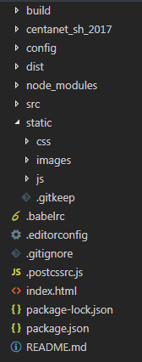
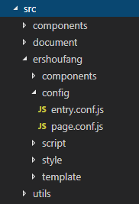
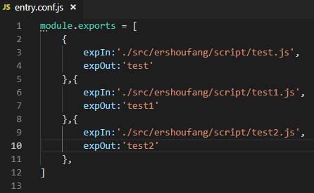
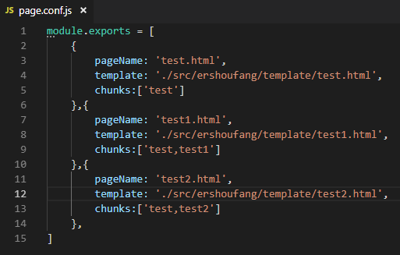
WAP v2.0 — 前端工程
项目目录结构
VUE组件目录
VS项目目录
项目文档目录
二手房板块目录
前端开发目录
二手房组件目录
入口脚本配置
静态资源目录
二手房配置目录
输出页面配置
二手房脚本目录
二手房样式目录
二手房页面目录
脚本插件目录
expIn:入口脚本文件路径，expOut:输出名称
pageName:输出文件名，template:模板路径
chunks:引用脚本名称

Slide 5
WAP v2.0 — 前端工程
脚本代码命名规则
函数命名：使用动词+名词形式 （如getData() 内部函数以“_”开头，如_getData() ）
变量命名：变量类型简写+变量含义 （变量使用驼峰式格式，常量大写）
函数常用的动词列表
变量类型简写列表
get 获取, set 设置, add 加入,
remove 删除, modify 修改, create 创建,
start 启动, stop 停止, bind 绑定,
append 添加, sort 排序, search 搜索,
update 更新, submit 提交, show 显示,
hide 隐藏, toggle 切换
s：表示字符串。例如：sXxx；
n：表示数字。例如：nXxx；
b：表示逻辑。例如：bXxx；
a：表示数组。例如：aXxx；
r：表示正则表达式。例如：rXxx；
f：表示函数。例如：fXxx；
o：表示以上未涉及到的其他对象，例如：oXxx；
g：表示全局变量，例如：gXxx；
c：表示组件，例如：cXxx;

Slide 6
WAP v2.0 — 前端工程
注意要点
HTML注重语义化，classname使用合理，避免一路div每层class的现象
SASS嵌套需合理，能体现模块化思维，能用CSS实现的改变避免使用JS实现
页面元素有浮动时，设置zindex需要做全局考虑，避免发生不合理的层级叠加
在移动端进行点击事件时需要注意避开移动端的点击延迟触发
对于内容区域，需要做好辅助操作（加载时占位，LOADING状态，无数据提示等）
接口获取数据做好容错处理（空数据，报错等情况处理，避免接口报错造成渲染停止）
合作时为避免样式名或变量名冲突，需要添加有标示性的外层或在名称尾部跟随标识

